Slide 1

Capítulo 9 – Construindo Dependências
03/05/2023
Bernardo Timm
Language and The Brain: a slim guide to neurolinguistics
Brennan

Slide 2
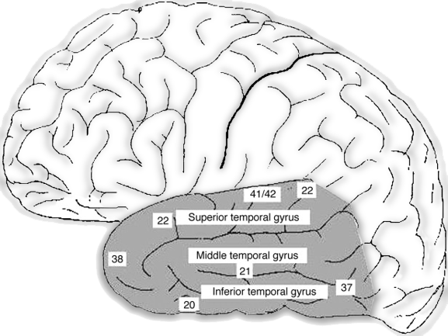
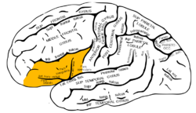
03/05/2023
“Modelo Clássico de Linguagem” -> método de lesão/déficit (cap. I)
Wernick e Broca
L.P.T.C.
Left posterior temporal lobe
(lobo temporal posterior esquerdo)
L.I.F.G.
Left inferior frontal gyrus
(gyro frontal inferior esquerdo)

Slide 3
03/05/2023
L.P.T.C.
Left posterior temporal lobe
(lobo temporal posterior esquerdo)
L.I.F.G.
Left inferior frontal gyrus
(gyro frontal inferior esquerdo)
>
>
COMPREENDER
PRODUÇÃO

Slide 4
03/05/2023
L.I.F.G.
Left inferior frontal gyrus
(gyro frontal inferior esquerdo)
Fonemas;
Intens lexicais;
Sintagmas;
Frases
(...)
vs
PRODUÇÃO

Slide 5
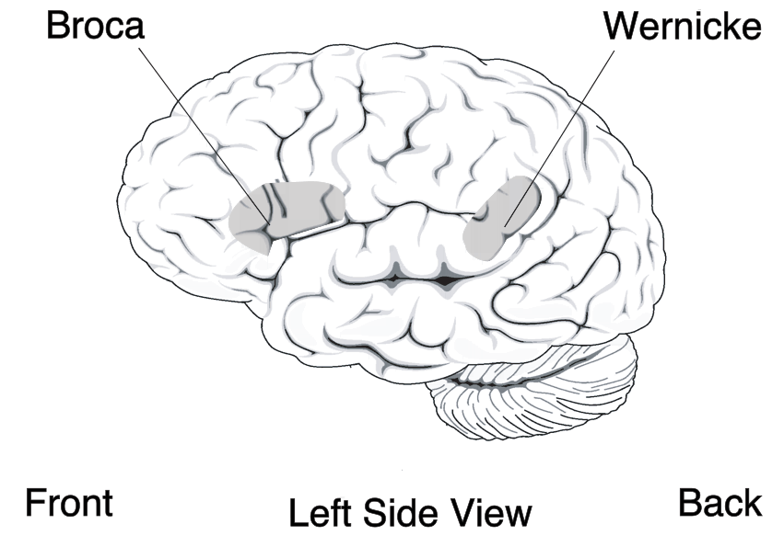
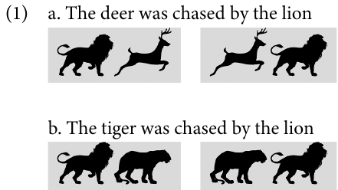
Dependências, Predição, Memória
03/05/2023
Norman Geschwind (1970) e (1972)
Pacientes com non-fluente afasia/afasia de Broca tinham dificuldade
com sentenças complexas: quando o sujeito e o objeto eram intercambiáveis
1a O cervo foi casado pelo leão
1b o tigre foi casado pelo leão
Perda da pista

Slide 6

Dependências, Predição, Memória
03/05/2023
Norman Geschwind (1970) e (1972)
Semanticamente intercambiáveis
Dependência de longa distânica/Trace ou traço (mais à frente) “MAIS COMPLEXAS”
1a O cervo foi casado pelo leão
1b o tigre foi casado pelo leão
Perda da pista

Slide 7
03/05/2023
L.I.F.G.
Left inferior frontal gyrus
(giro frontal inferior esquerdo)
Afasia de Broca Défict de compreensão sintática
->
<-
Link agora entre LIFG c/ sintaxe?

Slide 8
03/05/2023
L.I.F.G.
Left inferior frontal gyrus
(giro frontal inferior esquerdo)
Problemas?
Comparando Lesões
Desafios de comparação entre lesões (overlapping) [sobrepostas?]
2 Jeitos
Donkers et al. 2004 & Amici et al. 2007
PPA
Desordens neurogenerativas
+ homegêneo
Regiões do cérebro de forma sistemática
Estatística avançada com 70 participantes com infarto
- homegêneo

Slide 9
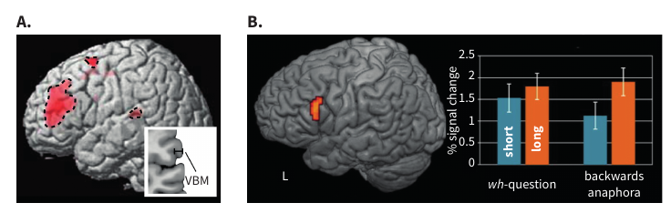
03/05/2023
L.I.F.G.
Left inferior frontal gyrus
(giro frontal inferior esquerdo)
Problemas?
Desordens neurogenerativas
+ homegêneo
Regiões do cérebro de forma sistemática
(Amici et al. 2007) – Primary Progressive Aphasias (PPA) afasias progressivas primárias.
Coletaram data de fMRI-> morfometria de voxels; a densidade de matéria cinza
Bateria de testes linguísticos (mais a frente)

Slide 10
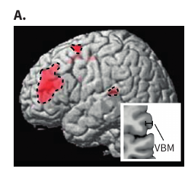
03/05/2023
Neurodegenração dimui a
densidade de matéria cinza
Correlão do IFG (pars triangularis) com e interpretação semântica de sentenças -> pior desempenho

Slide 11
03/05/2023
L.I.F.G.
Left inferior frontal gyrus
(giro frontal inferior esquerdo)
Link entre LIFG e dependências de longa distância
estabelecido
Mas qual seria a função do LIFG?

Slide 12
03/05/2023
L.I.F.G.
Left inferior frontal gyrus
(giro frontal inferior esquerdo)
Domain-Specif
Conhecimento só linguístico
x
Domain-General
Conhecimento não só linguístico
2 exemplos
Olhar para os dados e explicar

Slide 13

03/05/2023
L.I.F.G.
Left inferior frontal gyrus
(giro frontal inferior esquerdo)
Ex. Domain-Specif: Trace-deletion Hypotheses
(Grodzinsky, 2000); (Grodzinsky et Santi, 2008)
O tigre era caçado ____ pelo leão
LIFG representa a estrutura da estrutura de longa dependência

Slide 14
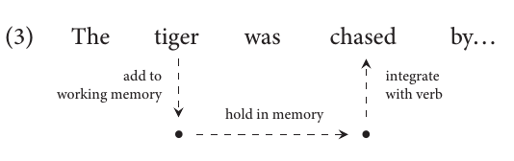
03/05/2023
L.I.F.G.
Left inferior frontal gyrus
(giro frontal inferior esquerdo)
Domain-General
Conhecimento não só linguístico
LIFG envolvido em manter a representação na memória de trabalho para o processo subsequente
Manter o tigre em mente.
*predição no capítulo 8 e 7.

Slide 15
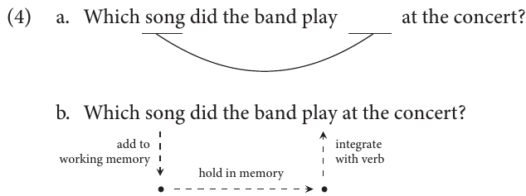
03/05/2023
L.I.F.G.
Left inferior frontal gyrus
(giro frontal inferior esquerdo)
Outra estrutura de longa dependência, wh-questions, movimento wh

Slide 16
03/05/2023
L.I.F.G.
Left inferior frontal gyrus
(giro frontal inferior esquerdo)
Qual é a diferença?
4ª gramática
4b parsing
Leveis de descrição diferentes

Slide 17
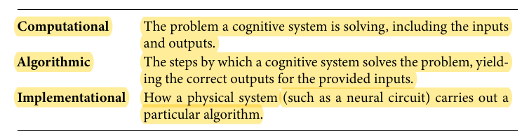
03/05/2023
L.I.F.G.
Left inferior frontal gyrus
(giro frontal inferior esquerdo)
Qual é a diferença?
4ª É COMPUTACIONAL
4b É ALGORÍTMICA

Slide 18
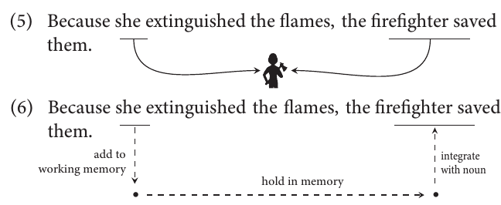
03/05/2023
Anáfora invertida
Estrutura sem trace
Por que ela estava apagando as chamas, a bombeira os salvou.
Cf. Dom. Esp. – a LIFG representa traces; só wh-questions
Cf. Dom. Ger. – a LIFG realiza o parsing, através da memória de trabalho, não necessariamente de traces; wh-questions e anáfora invertida (estruturas sintáticas diferentes, porém demandas similares à memória de trabalho)

Slide 19
03/05/2023
Anáfora invertida
Estrutura sem trace
Por que ela estava apagando as chamas, a bombeira os salvou.
Cf. Dom. Esp. – a LIFG representa traces; só wh-questions
Cf. Dom. Ger. – a LIFG realiza o parsing, através da memória de trabalho, não necessariamente de traces; wh-questions e anáfora invertida (estruturas sintáticas diferentes, porém demandas similares à memória de trabalho)

Slide 20
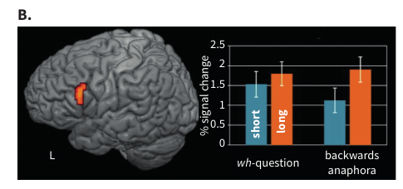
03/05/2023
Anáfora invertida x WH-Questions
William Matchin, Jon Sprouse, and Gregory Hickok (2014)
fMRI
*sentenças variavam de tamanho -> maior a sentença, maior a demanda na mem. de trab.
Apenas a pars triangularis apresentou efeito de maior demanda de mem. de trab. Em ambas
Suporta a domínio-geral
*Até agora só linguagem.

Slide 21
03/05/2023
LIFG SÓ LINGUÍSTICO?
Amici et al. (2007)
158 participantes, fMRI
*Bateria de testes,
Teste com memória de trabalho não-linguísticos:
Repetir números em ordem contrária
*(número enquanto palavra?)
Correlação entre pior desempenho e volume cortical no LIFG

Slide 22
03/05/2023
LIFG SÓ LINGUÍSTICO?
Extenções:
Concordância, agramaticalidade...

Slide 23
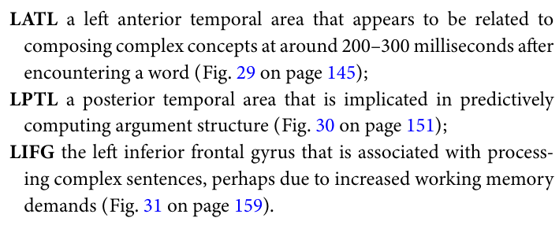
03/05/2023
Onde, Quando e o que vem aí?
*Delimitar a parte neural

Slide 24
03/05/2023
Onde, Quando e o que vem aí?
LATL a área Lobo temporal anterior esquerdo parece estar relacionada a compor conceitos complexos entre 200-300 ms depois de encontrar uma palavra
LPTL A área lobo temporal posterior esquerdo é empregada em prever a estrutura computacional argumental
LIFG é associado com processamento de sentenças complexas, talvez pelo aumento de demanda da memória de trabalho

Slide 25
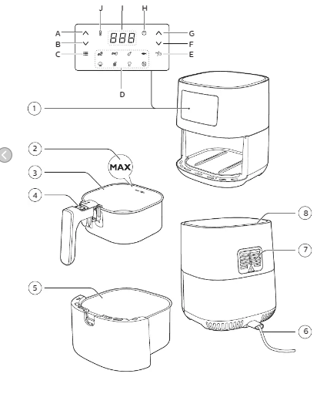
03/05/2023
Onde, Quando e o que vem aí?
Como -> onde e quando

Slide 26
03/05/2023
Obrigado pela atenção!

